Slide 1
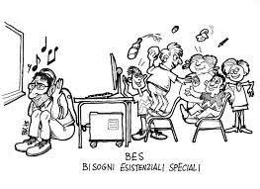
BES - …appunti… ott.2016 – rev. 4
Ministero dell’Istruzione, dell’Università e della Ricerca
Ufficio Scolastico Regionale per la Campania
ISTITUTO STATALE D’ ISTRUZIONE SECONDARIA SUPERIORE “E.FERRARI”
Appunto: Nota sommaria scritta per ricordare un fatto, una data, i punti salienti di un discorso e sim., o come promemoria di ciò che si deve fare o dire.
…sono informazioni catturate da un'altra fonte e registrate, evitando alla mente lo sforzo di dover ricordare tutto.

Slide 2
BES - Categorie
L’area dei Bisogni Educativi Speciali comprende “tre grandi sotto-categorie”:
Disabilità (L.104/92)
Disturbi Evolutivi Specifici (L.170/10 * - Dir. Min. 27 dicembre 2012 **)
I Disturbi Specifici dell’Apprendimento *, (dislessia, disgrafia, disortografia, discalculia, ...)
I Deficit **
del linguaggio,
delle abilità non verbali,
della coordinazione motoria,
dell’attenzione e dell’iperattività - A.D.H.D. (Attention Deficit Hyperactivity Disorder),
funzionamento intellettivo limite - BorderLine,
disturbo dello spettro autistico lieve
Svantaggio socio-economico, linguistico, culturale
(Dir. Min. 27 dicembre 2012 - Circolare n. 8 del 6 marzo 2013)

Slide 3
BES – Categorie – normativa - documentazione
• L. 104/92
• DPCM 185/2006
Disabilità
Certificazione
• L. 170/2010 (DSA)
• C.M. 1395/2012 (ADHD)
• C.M. 2213/2012 (ADHD)
• Direttiva 27/12/2012 (BES)
BES
Disturbi Evolutivi Specifici
Diagnosi
• Direttiva 27/12/2012
• C.M. 8/2013
• Nota 1551/2013
• Nota 2563/2013
Considerazioni psicopedagogiche e didattiche
Svantaggio socio- culturale
Elementi oggettivi

Slide 4
BES – Categorie – normativa - documentazione
Disturbi Evolutivi Specifici
Direttiva del 27 dicembre 2012
Nota del 22 novembre 2013
Alunni con certificazione DSA
Dislessia
Disgrafia
Disortografia
Discalculia
Altre diagnosi
Disturbi specifici del linguaggio
Disturbo della coordinazione
motoria
Disprassia
Disturbo non verbale
Disturbo dello spettro autistico
lieve
Disturbo Oppositivo Provocatorio
ADHD
FIL
Alunni con diagnosi DSA
Dislessia
Disgrafia
Disortografia
Discalculia
Altre diagnosi DSA
Disturbi specifici del linguaggio
Disturbo della coordinazione motoria
Disprassia
Disturbo non verbale
Disturbo dello spettro autistico lieve
Disturbo Oppositivo Provocatorio
Alunni con ADHD
Alunni con FIL

Slide 5
BES - Categorie
Alunni in categoria DSA:
La legge 170/2010, a tal punto, rappresenta un punto di svolta poiché apre un diverso canale di cura educativa, concretizzando i principi di Personalizzazione dei percorsi di studio enunciati nella legge 53/2003, nella prospettiva della “presa in carico” dell’alunno con BES da parte di ciascun docente curricolare e di tutto il team di docenti coinvolto, non solo dall’insegnante per il sostegno.
Nel caso si rilevi per un alunno/a una situazione di DSA (pedagogico-didattica) non certificata bisogna contattare la famiglia per renderla partecipe delle eventuali difficoltà riscontrate.
La famiglia si adopererà per un riscontro specialistico presso le strutture autorizzate.
Immediatamente (non aspettare l’ottenimento della certificazione) predisporre il Piano Didattico Personalizzato, farlo firmare ad entrambi i genitori.

Slide 6
BES - La Circolare n. 8 del 6 marzo 2013 - LE CERTIFICAZIONI
I casi di disabilità e di DSA rimangono soggetti a obbligo di certificazione; per altri BES, in assenza di certificazione clinica o diagnosi, il Consiglio di classe verbalizza le decisioni assunte sulla base di considerazioni pedagogiche e didattiche.
L’ampliamento delle maglie della certificazione (v. per i DSA quando tarda la certificazione pubblica) viene raccomandato ai consigli di Classe sulla base di considerazioni psicopedagogiche e didattiche.
Viene però richiamato per gli anni terminali il 31 marzo come data limite di presentazione della certificazione da parte delle famiglie (v. Conferenza Stato-Regioni).
(…ove le certificazioni ufficiali non dovessero pervenire, i docenti dovranno alla fine valutare non confermando le misure compensative e dispensative importanti che avevano anticipato. Ciò ovviamente per evitare “contenzioso” in presenza di uno di tali alunni promossi da parte di compagni bocciati con analoghi problemi di profitto).
La diagnosi (certificazione) deve essere datata e prevedere una scadenza, altrimenti permane valida per tutto il percorso scolastico dell’alunno.

Slide 7
BES – Nota sulle Certificazioni e Diagnosi
Si ritiene utile fornire una precisazione di carattere terminologico. Per “certificazione” si intende un documento, con valore legale, che attesta il diritto dell’interessato ad avvalersi delle misure previste da precise disposizioni di legge – nei casi che qui interessano: dalla Legge 104/92 o dalla Legge 170/2010 - le cui procedure di rilascio ed i conseguenti diritti che ne derivano sono disciplinati dalle suddette leggi e dalla normativa di riferimento.
Per “diagnosi” si intende invece un giudizio clinico, attestante la presenza di una patologia o di un disturbo, che può essere rilasciato da un medico, da uno psicologo o comunque da uno specialista iscritto negli albi delle professioni sanitarie.
Pertanto, le strutture pubbliche (e quelle accreditate nel caso della Legge 170), rilasciano “certificazioni” per alunni con disabilità e con DSA.
Per disturbi ed altre patologie non certificabili (disturbi del linguaggio, ritardo maturativo, ecc.), ma che hanno un fondamento clinico, si parla di “diagnosi”.

Slide 8
BES - Svantaggio socioeconomico, linguistico e culturale
Alunni con svantaggio socioeconomico, linguistico e culturale:
La Dir. Min. 27 dicembre 2012 e la Circolare n. 8 del 6 marzo 2013 richiamano ed estendono a tutti gli studenti in difficoltà il diritto alla personalizzazione dell’apprendimento.
Sono individuati sulla base di elementi oggettivi (segnalazioni dei servizi sociali) o di ben fondate considerazioni psicopedagogiche e didattiche.
In particolare per alunni di origine straniera di recente immigrazione e, in specie, coloro che sono entrati nel nostro sistema scolastico nell’ultimo anno:
si avrà cura di monitorare l’efficacia degli interventi affinché siano messi in atto per il tempo strettamente necessario;
a differenza delle situazioni di disturbo documentate da diagnosi, le misure dispensative, per questi casi, avranno carattere transitorio e attinente ad aspetti didattici, privilegiando dunque le strategie educative e didattiche attraverso percorsi personalizzati, più che strumenti compensativi e misure dispensative.

Slide 9
BES - Svantaggio socioeconomico, linguistico e culturale
In merito agli alunni con cittadinanza non italiana, nella nota di chiarimento bisogni educativi speciali si chiarisce che essi necessitano anzitutto di interventi didattici relativi all’apprendimento della lingua e solo in via eccezionale della formalizzazione tramite un PDP, soprattutto per alunni neo arrivati in Italia, ultratredicenni, provenienti da Paesi di lingua non latina.
Si ricorda che il DPR n. 89 del 2009 consente l’utilizzo delle 2 ore di seconda lingua comunitaria per l’insegnamento dell’italiano agli alunni stranieri.
La dispensa dalle prove scritte di lingua straniera non si determina se non nei casi previsti dal DM n. 5669 del 12 luglio 2012.

Slide 10
BES – …realtà operativa…
Situazioni tipo…
In una classe composta, in media, da 24 studenti spesso riscontriamo situazioni di questo tipo:
2 alunni con disabilità
1 alunno con (DSA)
3 alunni “male-educati”
2 alunni con problematiche personali ed educative marcate
3 alunni “eccellenti” sul piano degli apprendimenti
4 alunni “ansiosi”, “pigri” o “scansafatiche”.
2 alunni stranieri
Ogni alunno, con continuità o per determinati periodi, può manifestare Bisogni Educativi Speciali o per motivi fisici, biologici, fisiologici o anche per motivi psicologici, sociali, rispetto ai quali è necessario offrire adeguata e personalizzata risposta.

Slide 11
Cosa fare ?
Cosa devono fare i docenti?
Nell’ambito dei Consigli di classe verranno condivise le strategie d’intervento e l’impegno educativo di predisporre gli adeguati percorsi didattici personalizzati. Risulta, infatti, indispensabile che sia l’intera comunità educante a possedere gli strumenti di conoscenza e competenza, affinché tutti siano corresponsabili del progetto formativo elaborato e realizzato per gli alunni con BES.
In particolare, ogni docente, per sé e collegialmente:
durante le prime fasi degli apprendimenti scolastici cura con attenzione l’acquisizione dei Prerequisiti fondamentali e la stabilizzazione delle prime abilità relative alla scrittura, alla lettura e al calcolo, ponendo contestualmente attenzione ai segnali di rischio in un’ottica di prevenzione ed ai fini di una segnalazione;
mette in atto strategie di recupero;
segnala alla famiglia la persistenza delle difficoltà nonostante gli interventi di recupero posti in essere;
prende visione della certificazione diagnostica rilasciata dagli organismi preposti;
procede, in collaborazione dei colleghi della classe, alla documentazione dei percorsi didattici individualizzati e personalizzati previsti;
attua strategie educativo-didattiche di potenziamento e di aiuto compensativo;
adotta misure dispensative;
attua modalità di verifica e valutazione adeguate e coerenti;
realizza incontri di continuità con i colleghi del precedente e successivo ordine o grado di scuola al fine di condividere i percorsi educativi e didattici effettuati dagli alunni, e per non disperdere il lavoro svolto.
Creare un database di tutto ciò che è stato svolto, verificato e valutato in sintonia con il PDP, a prescindere dall’esito finale, in modo da evitare eventuali contenziosi con le famiglie.

Slide 12
Cosa fare ?
CONSIGLIO DI CLASSE
Come:
Osservazioni mediante strumenti condivisi
(Test, osservazioni, altro…)
Recepimento documentazioni
(Diagnosi di DSA, Verbali di accertamento handicap, relazioni cliniche, altro...)
Rileva
le problematiche nell’esperienza scolastica
Valuta
l’esistenza di necessità educative non soddisfabili con le tradizionali metodologie didattiche
Elabora
l’intervento personalizzato
PDF - PEI
L.104/92
PDP
L.170/2010
PDP
Direttiva Min. 27.12.2012

Slide 13
Cosa fare ?
Rilevare e verificare il bisogno
esaminare la documentazione clinica (dei servizi pubblici o dei centri autorizzati) presentata dalla famiglia;
esaminare qualsiasi altro documento (ad esempio relazione dello psicologo, servizi sociali, lettere di segnalazione di disagio…);
Dove? Chi? In segreteria consultando i fascicoli di tutti gli alunni della classe, il coordinatore di classe che in seguito comunica agli altri docenti del CdC le informazioni sui casi rilevati con certificazione.
prendere in considerazione ogni situazione che necessita di un possibile intervento di tipo pedagogico-didattico e che, pur in assenza di documentazione clinica o diagnosi, motiva l’assunzione dello stesso.
Dove? Chi? Come? Contesto scolastico; il CdC; osservando e verificando.
Compilando la scheda di rilevazione BES.

Slide 14
Compito dei CdC o dei team docenti
Indicare in quali casi sia opportuna e necessaria l'adozione di una personalizzazione della didattica ed eventualmente di misure compensative o dispensative, nella prospettiva di una presa in carico globale ed inclusiva di tutti gli alunni.
Indicazioni:
non si devono prendere le “indicazioni” per creare “automatismi” di individuazione dei BES;
i BES riguardano solo casi particolari (alunni che non raggiungono i livelli minimi della programmazione nonostante l’adozione di metodologie e strategie della didattica tradizionale);
per tali casi l'adozione del “piano personalizzato” richiede il voto unanime o del team dei docenti o dei Consigli di classe
il “piano personalizzato” non serve per “fare sconti” ma per “aiutare” a superare le difficoltà
quindi deve essere “snello” e “a tempi brevi-medi”
come per ogni programmazione didattica, si deve procedere ad una verifica finale con redazione del PAI a “testimonianza” delle “buone pratiche inclusive” attuate.
Elaborare collegialmente e corresponsabilmente il PDP

Slide 15
Compito dei CdC o dei team docenti
Casi particolari
Alunni con PDP attivo nel precedente anno scolastico che non necessitano, nel corrente a.s., di un intervento personalizzato;
Chi? Come? Il CdC verbalizza la chiusura dell’intervento pedagogico-didattico per l’alunno, attestando il superamento delle difficoltà a “testimonianza” delle “buone pratiche inclusive” attuate.
alunni già iscritti che non hanno avuto o richiesto il rinnovo della certificazione di disabilità (L. 104);
Chi? Come? Il Referente H comunica i nominativi degli alunni (ex L. 104) ai rispettivi coordinatori di classe per avviare la procedura di screening ed eventuali adozioni di PDP.
alunni iscritti al primo anno che non hanno avuto o richiesto il rinnovo della certificazione di disabilità (L. 104).
Chi? Come? Dalle risultanze degli screenings i coordinatori di classe, in assenza di specifica documentazione, segnalano le situazioni ai Referenti H e BES. Quest’ultimi verificano l’eventuale pregressa certificazione presso la famiglia, l’ASL o contattando le scuole di provenienza.
Avviare l’eventuale adozione di un PDP.

Slide 16
PDP - Ruolo della FAMIGLIA (C.M. n°8 del 06.03.2013)
Si sottolinea non solo la necessità che essa sia informata dei bisogni rilevati dagli insegnanti, ma anche sul proprio ruolo di corresponsabilità/necessità di collaborazione.
Senza un parere positivo della famiglia i percorsi personalizzati non possono essere attivati !
La modalità di contatto e di presentazione della situazione alla famiglia è determinante ai fini di una collaborazione condivisa. Pertanto, la comunicazione con la famiglia deve essere puntuale, in modo particolare riguardo alla lettura condivisa delle difficoltà e alla progettazione educativo/didattica.

Slide 17
PDP - Misure dispensative e strumenti compensativi
Parte essenziale del PDP da ricordare durante lo svolgimento dell’attività didattica:
Misure dispensative:
Consentono all’alunno di non svolgere alcune prestazioni che, a causa del disturbo, risultano particolarmente difficoltose, e che non migliorano l’apprendimento, anche se ripetute
Non è possibile l’esonero dallo scritto di inglese, in quanto comporterebbe degli effetti sul rilascio del diploma d’istruzione secondaria di secondo grado.
La Legge 170/2010 comunque prevede la possibilità di sostituire lo scritto delle lingue straniere con un colloquio orale, se questa dispensa è stata adottata dal Consiglio di Classe durante l’anno scolastico e documentata opportunamente nel PDP.
Strumenti compensativi:
Strumenti didattici e tecnologici che sostituiscono o facilitano la prestazione richiesta nell’abilità deficitaria
Ausili tecnologici e consulenza da richiedere ai CTS

Slide 18
BES - Procedura
settembre- ottobre
ottobre- novembre
novembre- dicembre- gennaio- febbraio- marzo- aprile- maggio
Maggio- giugno
Analisi della classe
Individuazione BES
Predisposizione PEI
Predisposizione PDP per alunni DSA
Attivazione Piani
Predisposizione PDP per alunni altri BES
Monitoraggio abilità strumentali
Valutazione efficacia Piani

Slide 19
Prima tappa
settembre-
ottobre
₃₉ USR Lombardia – Formazione BES
Indicazioni per l’analisi della classe
Analisi della classe
Individuazione BES
mappa orientativa e griglia di rilevazione
per le classi [assunzione modello concettuale ICF]
prove disciplinari (test di ingresso, monitoraggio di maggio, a.s.precedente)
altri strumenti di osservazione
Individuazione alunni con bisogni educativi speciali
risultati prove di maggio
altre prove di tipo disciplinare/strumentale
altri strumenti di osservazione

Slide 20
Esempio di mappa orientativa per l’osservazione
CONDIZIONI DI SALUTE
• l'alunno presenta problemi di salute tali da determinare un funzionamento fisico, emotivo o relazionale problematico?
FUNZIONI E STRUTTURE CORPOREE FUNZIONI MENTALI
•L'alunno ha difficoltà ad orientarsi nello spazio ?
•L'alunno ha difficoltà ad orientarsi nel tempo?
•L'alunno ha difficoltà a costruirsi un'adeguata immagine di sé ?
•L'alunno ha difficoltà percettive/sensoriali ?
•L'alunno ha difficoltà cognitive di base (acquisizione, organizzazione e applicazione di esperienze e conoscenze)?
•L'alunno ha difficoltà di memoria ?
•L'alunno ha difficoltà di articolazione di fonemi o parole ?
•L'alunno manifesta disprassia verbale ?
•L'alunno ha difficoltà a controllare le proprie emozioni?
ATTIVITA`
• L'alunno ha difficoltà a mantenere e focalizzare l'attenzione ?
• L'alunno ha difficoltà nella lettura decifrativa?
• L'alunno ha difficoltà a comprendere quanto legge ?
• L'alunno ha difficoltà nella scrittura (ortografia, sintassi, lessico, grafia...) ?
• L'alunno ha difficoltà nella conoscenza dei numeri e nel calcolo?
• L'alunno ha difficoltà nelle abilità di studio ?
• L'alunno ha difficoltà ad intraprendere, eseguire, portare a termine un compito?
• L'alunno ha difficoltà nella comprensione e produzione del linguaggio verbale ?
• L'alunno ha difficoltà relazionali con i pari o gli adulti ?
PARTECIPAZIONE
• L'alunno assume un comportamento non adattivo alle richieste e al contesto ?
• L'alunno assume comportamenti problematici ?
• L'alunno ha difficoltà nella gestione dei conflitti ?
• L'alunno ha difficoltà nella stima del pericolo ?
• ….
FATTORI AMBIENTALI
mbardia – Formazione BES
FATTORI PERSONALI

Slide 21
Griglia di rilevazione sintetica
NOMI ALUNNI | PRESENZA DI PROBLEMATICHE RELATIVE ALLA CONDIZIONE DI SALUTE | PRESENZA DI PROBLEMATICHE LEGATE AL FUNZIONA MENTO COGNITIVO DELL'ALUNNO | PRESENZA DI PROBLEMATICHE LEGATE ALL'ATTIVITA` DELL'ALUNNO | PRESENZA DI PROBLEMATI CHE LEGATE ALLA PARTECIPAZIONE DELL'ALUNNO
1
2
3
4
5
6
7
8
9
10
11
12
13
✓

Slide 22
ottobre- novembre
Seconda tappa
Maggio-
giugno
Predisposizione
PDP per alunni BES
– Definizione del PROFILO
Griglia di rilevazione
descrizione del funzionamento delle abilità strumentali (prove di maggio e altri strumenti)
altri strumenti di osservazione
Didattica personalizzata
Strategie e metodi di insegnamento
Individuazione di eventuali modifiche all’interno degli
obiettivi disciplinari (competenze fondamentali)
Misure dispensative
Strumenti compensativi / tempi aggiuntivi
Strategie utilizzate dall’alunno nello studio
Strumenti utilizzati dall’alunno nello studio
Accordi scuola – famiglia
Valutazione prevista
USR Lombardia – Formazione BES
45
Monitoraggio abilità strumentali e valutazione

Slide 23
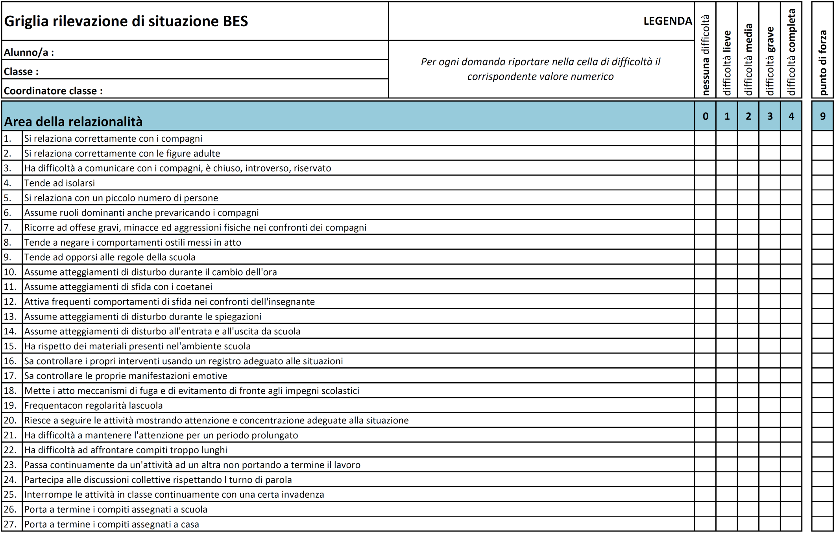
BES – Griglia di rilevazione
9
0
2
1
Riportare nella cella di difficoltà il corrispondente valore numerico
I punti di forza non sono tutti i valori 0 o 1.
Sono componenti positive dell’alunno che devono essere utilizzate per la sua crescita psico-cognitiva
4
3
2
1
9

Slide 24
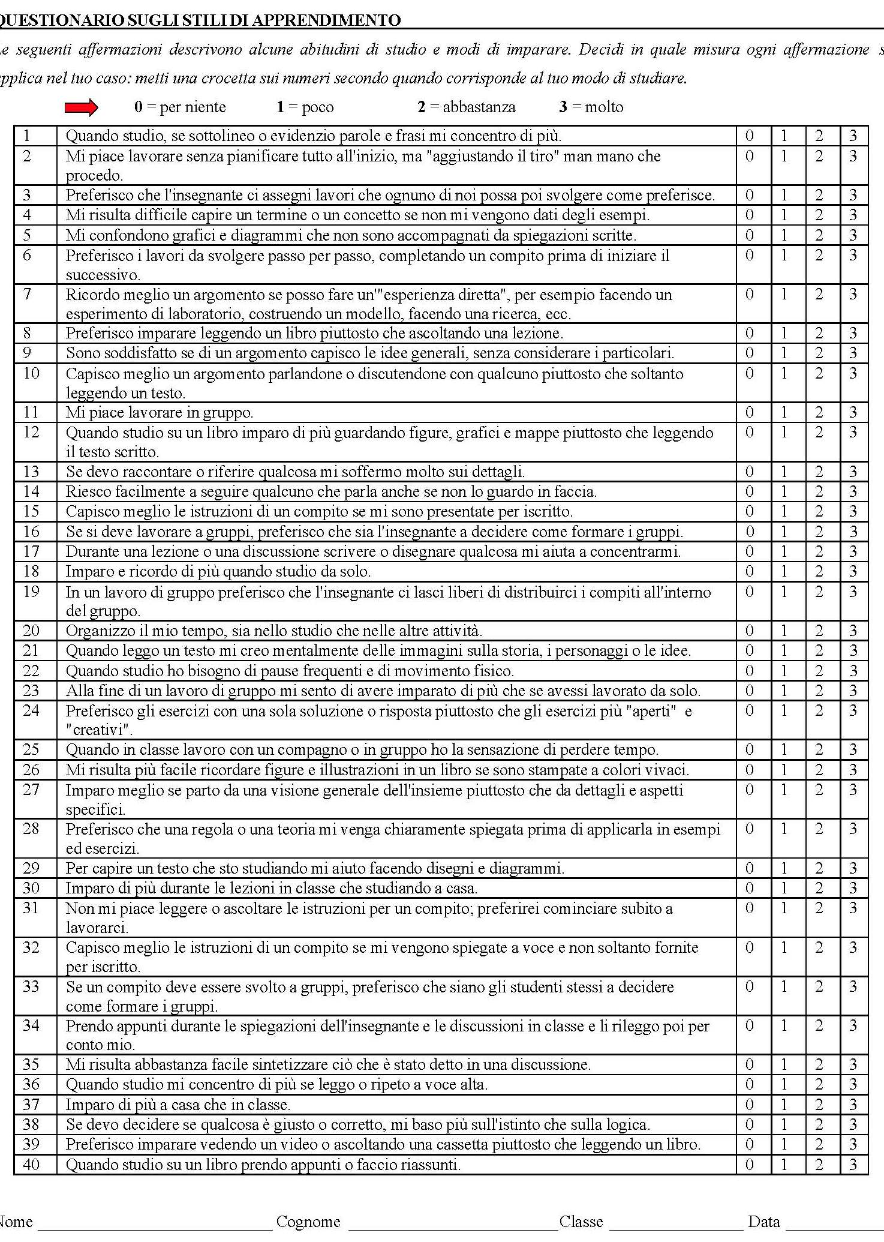
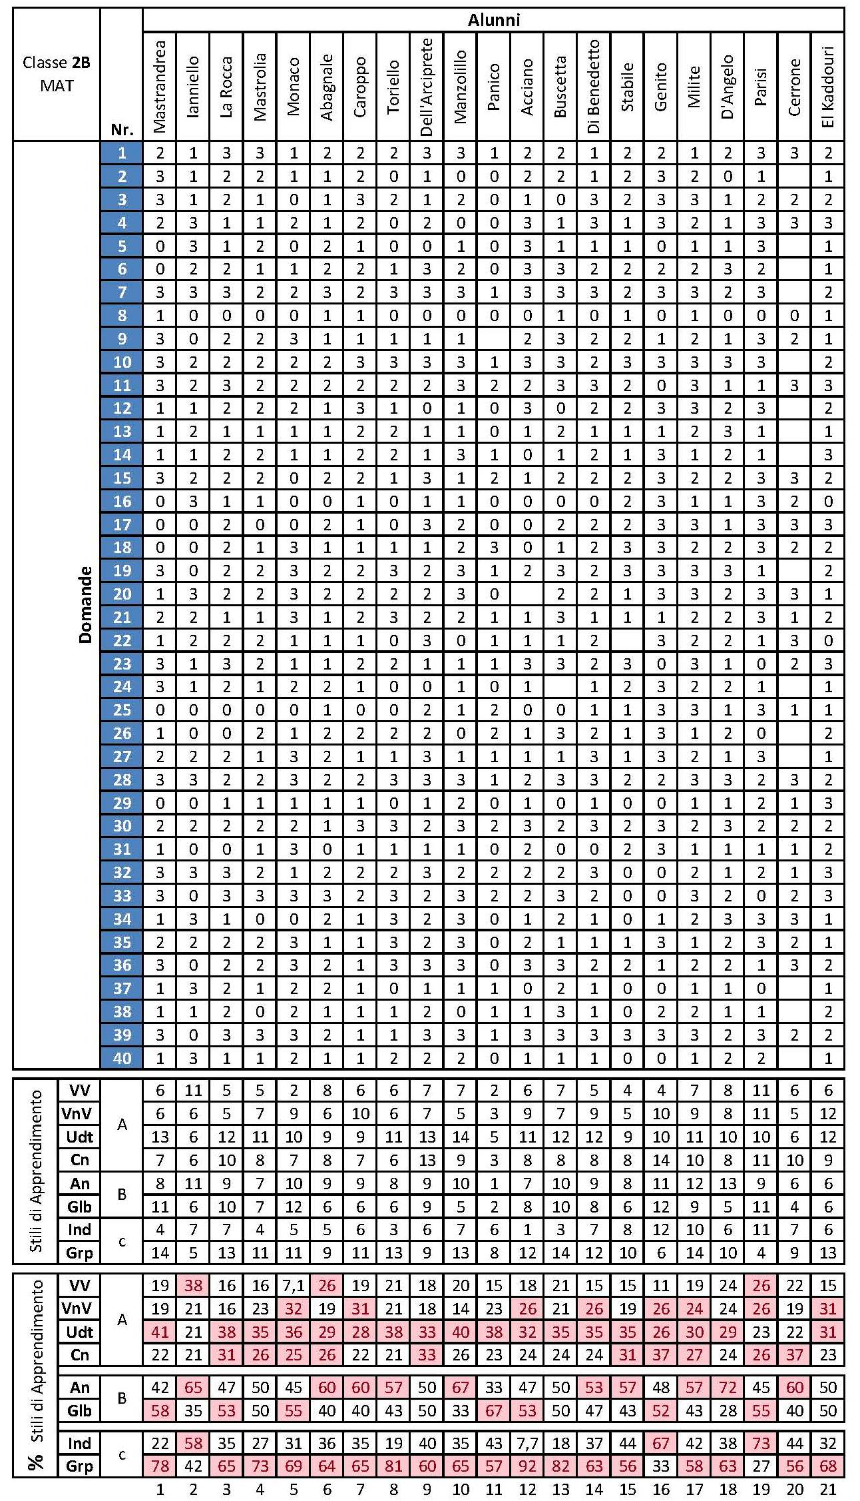
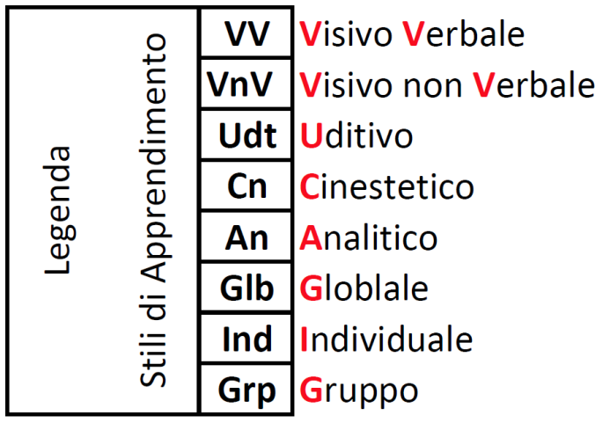
BES – … altri strumenti di osservazione: STILI DI APPRENDIMENTO

Slide 25
Resto a vostra disposizione per chiarimenti e confronti collaborativi…
(…in aggiornamento continuo su Vs. segnalazioni)
…buon lavoro !
prof. Massimo Di Lascio

